Slide 1
친환경 쇼핑몰 웹 사이트
20220780 김자영
20221141 백채림

Slide 2
목차
01. 시행목적
02. 프로젝트 개요
03. 기술적 아키텍처
04. 진행 상황
05. 진행 예정

Slide 3
시행목적
01. 사이트를 모아두기 위함
친환경 쇼핑몰의 사이트를 한 눈에 보기 위함
02. 환경 보호에 대한 관심 증대
이 사이트로 인해 재활용품에 대한 인식 개선
소비자의 친환경적인 소비 성향

Slide 4
프로젝트 개요
지구 환경 보호
기후 변화, 자원 절감, 재활용 등에 대한 인식이 높아지며 친환경 제품에 대한 수요 급증
지구 환경 보호에 기여하고자 하는 의지
친환경 제품을 판매하는 쇼핑몰을 한 곳에서 볼 수 있다면?

Slide 5
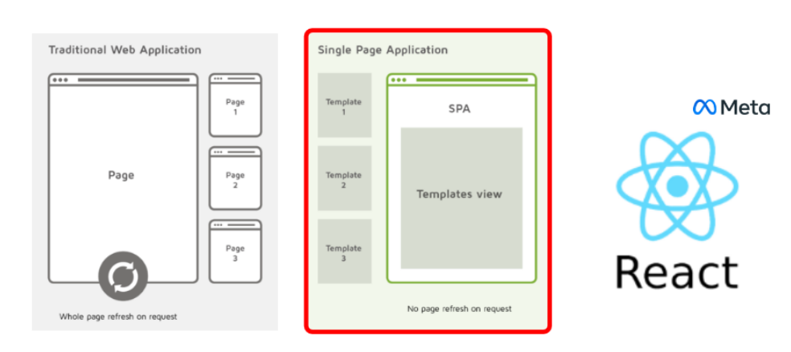
기술적 아키텍처
기존 html 제작 중 SPA 형식으로 변경
AI 챗봇에 머신러닝 알고리즘 사용

Slide 6
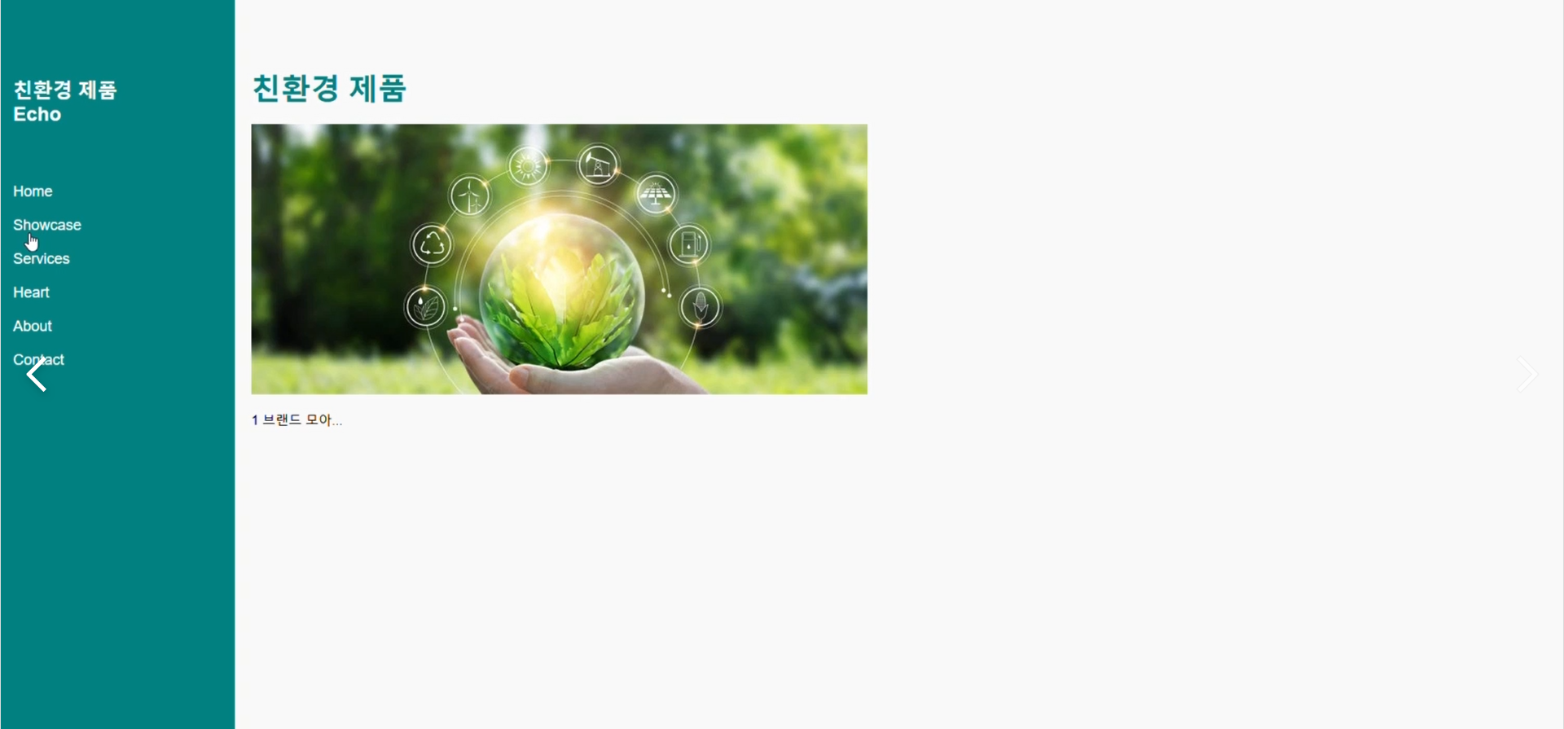
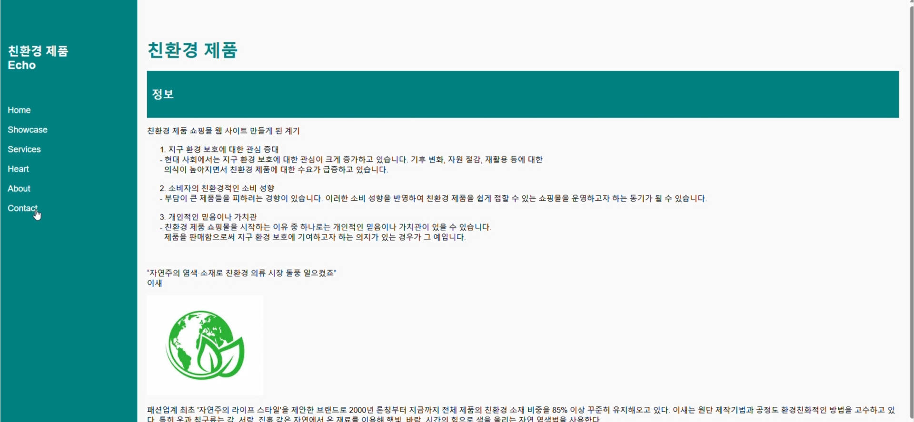
진행 상황
사이드바 제작
정보

Slide 7
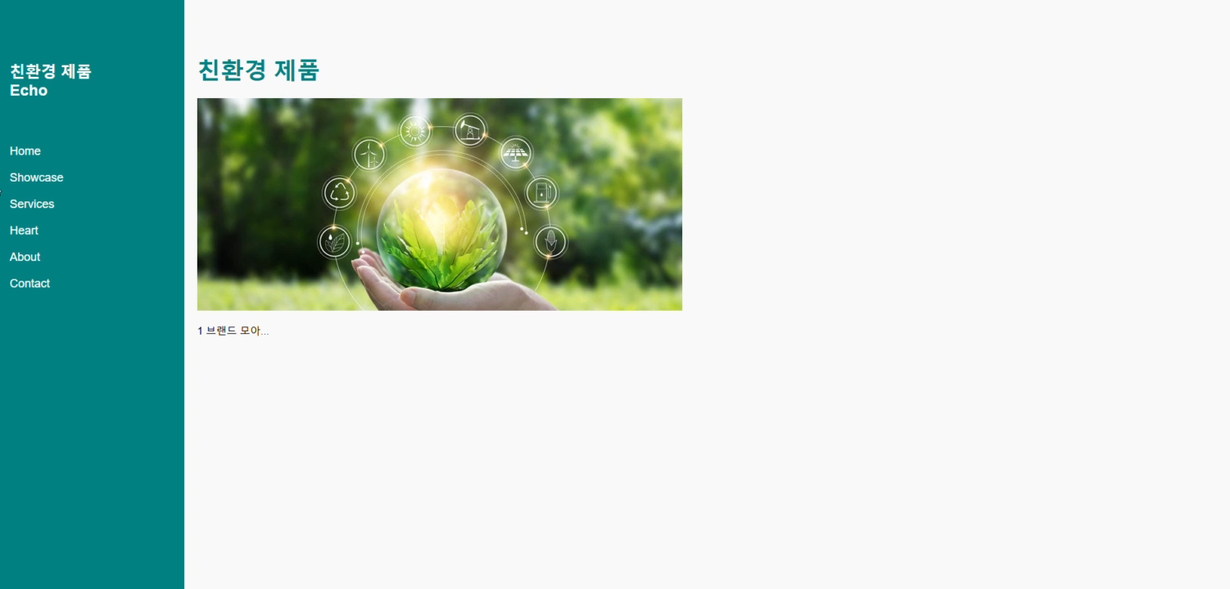
실행 화면

Slide 8
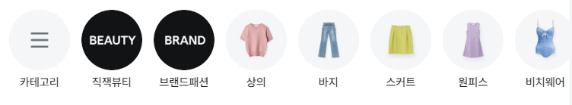
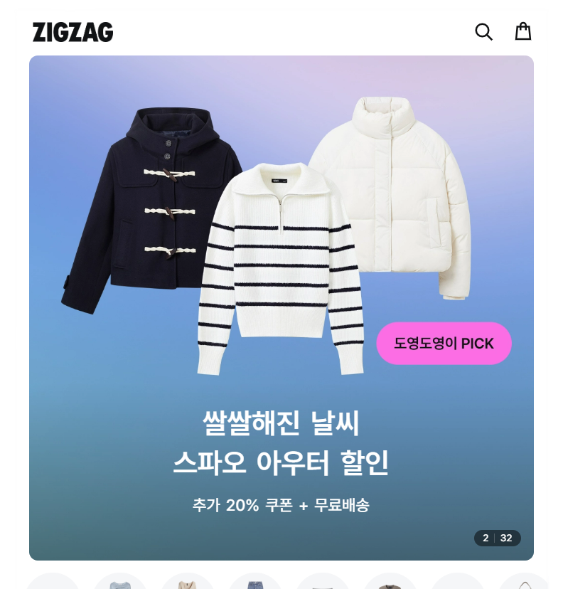

진행예정
카테고리 설정
카테고리를 클릭했을 때 관련 사진만 보여주는 형식
사진에 마우스를 올려두면 관련 정보가 보여지는 형식 ex) 쇼핑몰 이름, 상품 이름, 가격
슬라이드 제작
사진이 가로로 넘어가며 계속 사진을 보여주는 형식
장바구니
상품의 옵션을 선택한 후 장바구니로 담기는

Slide 9
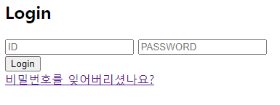
진행예정
하트 보관함
하트를 눌렀을 때 하트만 모아두는 곳
AI 챗봇
자주하는 질문은 자동화 형식
질문 응답 시스템 (자연어 처리, 적절한 답변 제공에 머신러닝 사용 예정)
ID/Password
Html로 제작되어 React로 변경 필요
‘비밀번호를 잊으셨나요?’를 클릭 했을 때 찾을 수 있는 링크로 이동

